Slide 1

Financial Freedom & Success Institute Alumni
Por Favor pidan añadirse en Facebook a

Slide 2

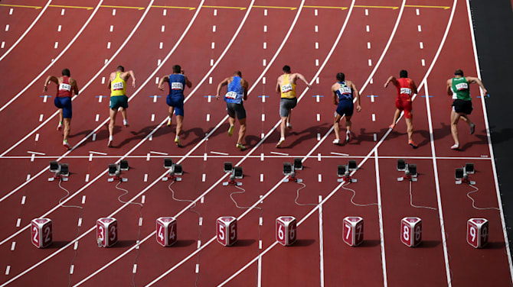
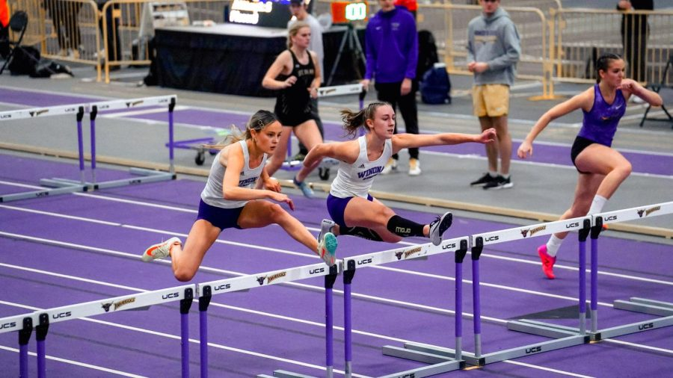


Reto Libertad Financiera
Presenta
por
Alex Barrón

Slide 3


EL AGRADECIMIENTO Y EL DON DE DAR EN ABUNDANCIA

Slide 4
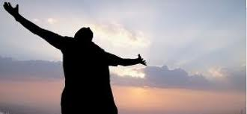
Repaso: Libertad Financiera
¿Por qué el éxito financiero? Tu llamado, la voluntad de Dios, propósito en la vida
¿Qué es el éxito financiero? Sueños, Deseo Ardiente, Metas
¿Cuáles Son Tus Fundamentos? Creencias, Valores, Prioridades
¿Cómo ganar dinero? Trabajo, Emprendimiento, Inversión
¿Cómo gastar dinero? Elaborar un Presupuesto
Meta: Generar un ingreso neto positivo!
Resultado: Establecer tu Estado de Balance y Valor Neto Positivo!
¿Cómo llegar a ser libre de deudas? La determinación y el enfoque del margen positivo en la eliminación de la deuda.
Ser Agradecido y Dar - Compartir las bendiciones de Dios con los demás.

Slide 5
Mira y Medita
http://www.youtube.com/watch?v=KEqQX8LsrHA
http://www.youtube.com/watch?v=ohwRAUnDGt0
http://www.youtube.com/watch?v=ZiC_9RHTvsA

Slide 6
Lee: Cómo Ser Feliz Aunque Rico
Capítulo 1 – La Riqueza es Relativa
"En todo os he enseñado que, trabajando así, se debe ayudar a los necesitados, y recordar las palabras del Señor Jesús, que dijo: Más bienaventurado es dar que recibir.”
― Hechos 20:35
Pensamiento Clave de Avance – Tú puedes cambiar la vida de los demás con lo que das - tu tiempo, tu conocimiento, tu atención y tu dinero. Cuando te vayas de este mundo, ¿Qué vas a dejar atrás? ¿Cuál será tu legado?

Slide 7

Algunas Preguntas a Considerar
¿Por qué queremos el éxito financiero?
  ¿Para ser gastado egoístamente?
  ¿O para compartir con los demás?
¿Qué puedes dar o compartir?
  Tu tiempo
  Tu conocimiento
  Tus talentos
  Tu amor
  Tu dinero
Cuando te hayas ido …
  ¿Qué vas a pasar a la siguiente generación?
  ¿Qué vas a dejar?
  ¿Cuál será tu legado?

Slide 8
Pregunta: ¿Qué Te Ha Dado Dios?
La Vida
La Salud
La Inteligencia
Nuestras Posesiones
Nuestra Familia
Nuestro Trabajo
La Salvación – Vida Eterna
Tus Ojos
Tus Manos
Tus Pies
Tu Corazón
Tus Pulmones
Los Hijos
Tu Esposa/o
Todo lo que tenemos en esta vida… viene de Dios.

Slide 9
Todo Viene de Dios
⁷ Porque Jehová tu Dios te introduce en la buena tierra, tierra de arroyos, de aguas, de fuentes y de manantiales, que brotan en vegas y montes; ⁸ tierra de trigo y cebada, de vides, higueras y granados; tierra de olivos, de aceite y de miel; ⁹ tierra en la cual no comerás el pan con escasez, ni te faltará nada en ella; tierra cuyas piedras son hierro, y de cuyos montes sacarás cobre. ¹⁰ Y comerás y te saciarás, y bendecirás a Jehová tu Dios por la buena tierra que te habrá dado.”
― Deuteronomio 8:7-10
La voluntad de Dios es prosperar a Sus hijos.
Dios espera que tu tengas abundancia, no escasez.
Dios quiere que tú lo bendigas por las cosas buenas que El nos da!

Slide 10
Se Agradecido y
No Olvides de Dónde Viene la Riqueza
¹¹ Cuídate de no olvidarte de Jehová tu Dios, para cumplir sus mandamientos, sus decretos y sus estatutos que yo te ordeno hoy; ¹² no suceda que comas y te sacies, y edifiques buenas casas en que habites, ¹³ y tus vacas y tus ovejas se aumenten, y la plata y el oro se te multipliquen, y todo lo que tuvieres se aumente; ¹⁴ y se enorgullezca tu corazón, y te olvides de Jehová tu Dios, que te sacó de tierra de Egipto, de casa de servidumbre; ¹⁵ que te hizo caminar por un desierto grande y espantoso, lleno de serpientes ardientes, y de escorpiones, y de sed, donde no había agua, y él te sacó agua de la roca del pedernal; ¹⁶ que te sustentó con maná en el desierto, comida que tus padres no habían conocido, afligiéndote y probándote, para a la postre hacerte bien; ¹⁷ y digas en tu corazón: Mi poder y la fuerza de mi mano me han traído esta riqueza.
― Deuteronomio 8:11-17
No olvides que toda la riqueza viene de Dios!

Slide 11
Dios Te Da Poder Para Hacer Las Riquezas
¹⁸ Sino acuérdate de Jehová tu Dios, porque él te da el poder para hacer las riquezas, a fin de confirmar su pacto que juró a tus padres, como en este día. ― Deuteronomio 8:18
Dios es el que nos da el poder para hacer las riquezas!
¿Qué pasa si nos olvidamos?
¹⁹ Mas si llegares a olvidarte de Jehová tu Dios y anduvieres en pos de dioses ajenos, y les sirvieres y a ellos te inclinares, yo lo afirmo hoy contra vosotros, que de cierto pereceréis. ²⁰ Como las naciones que Jehová destruirá delante de vosotros, así pereceréis, por cuanto no habréis atendido a la voz de Jehová vuestro Dios.
― Deuteronomio 8:19-20
Dios quiere que recordemos siempre que Él es nuestro proveedor.

Slide 12
Se Agradecido – Dios Nos Dio Todo
“Porque ¿quién te distingue? ¿ó qué tienes que no hayas recibido? Y si lo recibiste, ¿de qué te glorías como si no hubieras recibido?”
^{― 1 Corintios 4:7}
Den gracias a Dios en toda situación, porque esta es su voluntad para ustedes en Cristo Jesús.” – 1 Tesalonicenses 5:18
Que gobierne en sus corazones la paz de Cristo, a la cual fueron llamados en un solo cuerpo. Y sean agradecidos. Que habite en ustedes la palabra de Cristo con toda su riqueza: instrúyanse y aconséjense unos a otros con toda sabiduría; canten salmos, himnos y canciones espirituales a Dios, con gratitud de corazón. Y todo lo que hagan, de palabra o de obra, háganlo en el nombre del Señor Jesús, dando gracias a Dios el Padre por medio de él.” – Colosenses 3:15-17
Dios quiere que recordemos siempre que todo lo que tenemos lo hemos recibido de El y pide que seamos agradecidos.

Slide 13
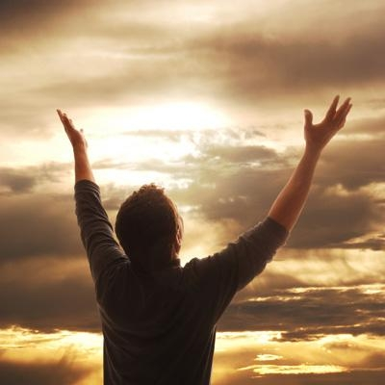

Se Agradecido – Dios Nos Dio Todo
7 porque nada hemos traído a este mundo, y sin duda nada podremos sacar.
8 Así que, teniendo sustento y abrigo, estemos contentos con esto.
9 Porque los que quieren enriquecerse caen en tentación y lazo, y en muchas codicias necias y dañosas, que hunden a los hombres en destrucción y perdición;
10 porque raíz de todos los males es el amor al dinero, el cual codiciando algunos, se extraviaron de la fe, y fueron traspasados de muchos dolores.
^{― 1 Timoteo 6:7-10}

Slide 14
Propiedad vs. Mayordomía
La Libertad Financiera comienza con tu actitud y perspectiva de la vida
¿Te ves como un propietario?
  Tú trabajaste por tu dinero, por lo tanto es tuyo para gastarlo como quieras.
  Tú no tienes que darle cuenta a nadie de en que tú gastas tu dinero.
  O
¿Te ves como un administrador?
  Todo lo que tenemos viene de Dios y es de Dios.
  Debemos dar como Dios nos guíe a dar.
  Un día vamos a dar cuenta de cómo hemos manejado el dinero de Dios.

Slide 15
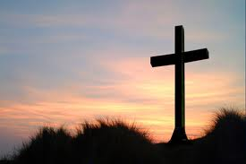
El Amor Se Demuestra Al Dar
“Porque de tal manera amó Dios al mundo, que ha dado a su Hijo unigénito, para que todo aquel que en él cree, no se pierda, mas tenga vida eterna.”
– Juan 3:16
“Nadie tiene mayor amor que este, que uno ponga su vida por sus amigos.”
― Juan 15:13
“Yo soy el buen pastor; el buen pastor su vida da por las ovejas.”
― Juan 10:11
“Porque el Hijo del Hombre no vino para ser servido, sino para servir, y para dar su vida en rescate por muchos.”
― Marcos 10:45
Dios Amo… por lo tanto El Dio.
El dio lo mejor. El dio todo. El dio Su Vida por amor a ti y a mi!

Slide 16
El Don del Dar y El Éxito
"El verdadero éxito depende del arte de dar, en la capacidad de dar personalmente y financieramente a través de la filantropía. La filantropía significa ‘amor a la humanidad’.“
"El dar y el éxito van de la mano. Usted también puede dar libremente, y usted también puede disfrutar de los frutos del éxito verdadero, profundo y duradero. El éxito es para usted!!“
“Cuanto más un hombre da, más Dios le confía.“
"Internalice los secretos dorados de dar: que es seguro, que es esencial para una vida plena, que es divertido.“
"Dar forma la raíz principal del éxito.“ – John Edmund Haggai
"La vida es un don y nos ofrece el privilegio, la oportunidad y la responsabilidad de dar algo en agradecimiento cada vez que avanzamos más.“ – Tony Robbins
"Es sólo cuando te das a ti mismo que realmente das.” — Kahlil Gibran

Slide 17
¿Por Qué Es Importante Dar?
Cuando hablamos de tener y disfrutar el éxito financiero en la vida, una parte muy importante de ese éxito viene del dar. Y cuando hablamos de dar estamos hablando de muchas dimensiones de dar - nuestro tiempo, nuestros conocimientos, nuestros talentos, nuestra atención, nuestro amor, y por supuesto nuestro dinero. A través de nuestras donaciones podemos expresar una ventana a nuestro carácter, nuestras creencias y nuestra alma. Dar libera algo especial en nuestras vidas que sólo se puede entender cuando se comparte y se da a los demás sin esperar nada a cambio. El dar esperando algo a cambio se llama negociación, comercio o compra, no dar.
Es necesario conquistar el temor de Dar. Al dar más y más, llegaras a descubrir que en realidad TIENES más y más, y no menos!

Slide 18
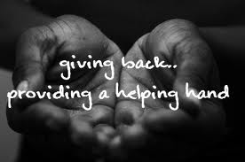

El Don de Dar
¿Por qué debemos dar?
¿Qué debemos dar?
¿Cuándo debemos dar?
¿Cada cuando debemos dar?
¿Cuánto debemos dar?
¿Dónde debemos dar?
¿A quién debemos dar?
¿Cómo debemos dar?

Slide 19
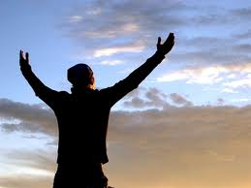
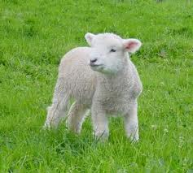
¿POR QUÉ DEBEMOS DAR?
PARA HONRAR AL SEÑOR
⁹ Honra a Jehová con tus bienes, Y con las primicias de todos tus frutos; ¹⁰ Y serán llenos tus graneros con abundancia, Y tus lagares rebosarán de mosto.“
– Proverbios 3:9-10
" ³ Y aconteció andando el tiempo, que Caín trajo del fruto de la tierra una ofrenda a Jehová. ⁴ Y Abel trajo también de los primogénitos de sus ovejas, de lo más gordo de ellas. Y miró Jehová con agrado a Abel y a su ofrenda; ⁵ pero no miró con agrado a Caín y a la ofrenda suya. Y se ensañó Caín en gran manera, y decayó su semblante.“
- Genesis 4:3-5

Slide 20
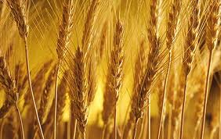
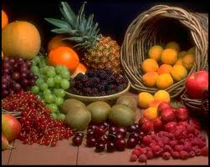
¿QUÉ DEBEMOS DE DAR?
LAS PRIMICIAS
⁹ Honra a Jehová con tus bienes, Y con las primicias de todos tus frutos; ¹⁰ Y serán llenos tus graneros con abundancia, Y tus lagares rebosarán de mosto.“
– Proverbios 3:9-10
Es cuestión de actitud!

Slide 21
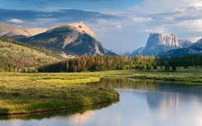
¿CUANDO DEBEMOS DE DAR?
EL PRIMER DIA DE LA SEMANA CONFORME DIOS TE PROSPERE
“Cada primer día de la semana cada uno de vosotros ponga aparte algo, según haya prosperado, guardándolo, para que cuando yo llegue no se recojan entonces ofrendas.“
– 1 Corintios 16:2

Slide 22
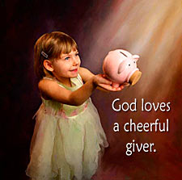
¿CÓMO DEBEMOS DE DAR?
DE GRACIA, CON VOLUNTAD Y ALEGRIA
"... de gracia recibisteis, dad de gracia."
- Mateo 10:8b
“Cada uno dé como propuso en su corazón: no con tristeza, ni por necesidad, porque Dios ama al dador alegre.“
– 2 Corintios 9:7
"Di a los hijos de Israel que tomen para mí ofrenda; de todo varón que la diere de su voluntad, de corazón, tomaréis mi ofrenda.“
– Exodo 25:2
"Tomad de entre vosotros ofrenda para Jehová; todo generoso de corazón la traerá a Jehová; oro, plata, bronce.“ – Exodo 35:5
"De los hijos de Israel, así hombres como mujeres, todos los que tuvieron corazón voluntario para traer para toda la obra, que Jehová había mandado por medio de Moisés que hiciesen, trajeron ofrenda voluntaria a Jehová.“ – Exodo 35:29
"Porque si primero hay la voluntad dispuesta, será acepta según lo que uno tiene, no según lo que no tiene.“ ― 2 Corintios 8:12

Slide 23
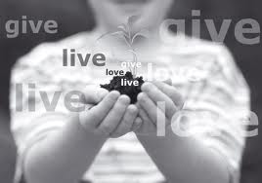
¿CUÁNTO DEBEMOS DAR?
DE ACUERDO CON LO QUE PROPUSIMOS EN NUESTRO CORAZÓN Y DE ACUERDO CON LO QUE TENEMOS, GENEROSAMENTE, EN ABUNDANCIA
“Cada uno dé como propuso en su corazón: no con tristeza, ni por necesidad, porque Dios ama al dador alegre.“
– 2 Corintios 9:7
“Porque si primero hay la voluntad dispuesta, será acepta según lo que uno tiene, no según lo que no tiene."
― 2 Corintios 8:12
"Dad, y se os dará; medida buena, apretada, remecida y rebosando darán en vuestro regazo; porque con la misma medida con que medís, os volverán a medir."
― Lucas 6:38
“Pero esto digo: El que siembra escasamente, también segará escasamente; y el que siembra generosamente, generosamente también segará.”
― 2 Corintios 9:6

Slide 24
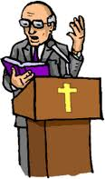
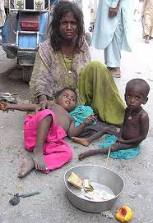
¿A QUIEN DEBEMOS DE DAR?
A LOS QUE HACEN LA VOLUNTAD DE DIOS
¹⁷ Los ancianos que gobiernan bien, sean tenidos por dignos de doble honor, mayormente los que trabajan en predicar y enseñar. ¹⁸ Pues la Escritura dice: No pondrás bozal al buey que trilla; y: Digno es el obrero de su salario.
― 1 Timoteo 5:17-18
AL POBRE
"⁷ Cuando haya en medio de ti menesteroso de alguno de tus hermanos en alguna de tus ciudades, en la tierra que Jehová tu Dios te da, no endurecerás tu corazón, ni cerrarás tu mano contra tu hermano pobre, ¹⁰ Sin falta le darás, y no serás de mezquino corazón cuando le des; porque por ello te bendecirá Jehová tu Dios en todos tus hechos, y en todo lo que emprendas.
― Deuteronomio 15:7-11
AL HUERFANO Y LA VIUDA
²⁹ Y vendrá el levita, que no tiene parte ni heredad contigo, y el extranjero, el huérfano y la viuda que hubiere en tus poblaciones, y comerán y serán saciados; para que Jehová tu Dios te bendiga en toda obra que tus manos hicieren.
― Deuteronomio 14:28-29

Slide 25
¿CÓMO DEBEMOS DE DAR?
1. ¿Cuándo debo dar?
De antemano
Periódicamente
2. ¿Dónde debo dar?
Con Propósito
3. ¿Cuánto debo dar?
Proporcionalmente
De acuerdo a un Plan
Pre-comprometido
4. ¿Cómo debo dar?
Consistentemente
Con propósito
Diligentemente
Abundantemente
Con un plan

Slide 26
¿Y QUE DEL DIEZMO?
³¹ Dijo entonces Jesús a los judíos que habían creído en él: Si vosotros permaneciereis en mi palabra, seréis verdaderamente mis discípulos; ³² y conoceréis la verdad, y la verdad os hará libres.”
- Juan 8:31-32
²⁴ Porque a los levitas he dado por heredad los diezmos de los hijos de Israel, que ofrecerán a Jehová en ofrenda; por lo cual les he dicho: Entre los hijos de Israel no poseerán heredad.
- Numeros 18:24

Slide 27
¿Y QUE DEL DIEZMO?
²² Indefectiblemente diezmarás todo el producto del grano que rindiere tu campo cada año. ²³ Y comerás delante de Jehová tu Dios en el lugar que él escogiere para poner allí su nombre, el diezmo de tu grano, de tu vino y de tu aceite, y las primicias de tus manadas y de tus ganados, para que aprendas a temer a Jehová tu Dios todos los días. ²⁴ Y si el camino fuere tan largo que no puedas llevarlo, por estar lejos de ti el lugar que Jehová tu Dios hubiere escogido para poner en él su nombre, cuando Jehová tu Dios te bendijere, ²⁵ entonces lo venderás y guardarás el dinero en tu mano, y vendrás al lugar que Jehová tu Dios escogiere; ²⁶ y darás el dinero por todo lo que deseas, por vacas, por ovejas, por vino, por sidra, o por cualquier cosa que tú deseares; y comerás allí delante de Jehová tu Dios, y te alegrarás tú y tu familia. ²⁷ Y no desampararás al levita que habitare en tus poblaciones; porque no tiene parte ni heredad contigo. ²⁸ Al fin de cada tres años sacarás todo el diezmo de tus productos de aquel año, y lo guardarás en tus ciudades. ²⁹ Y vendrá el levita, que no tiene parte ni heredad contigo, y el extranjero, el huérfano y la viuda que hubiere en tus poblaciones, y comerán y serán saciados; para que Jehová tu Dios te bendiga en toda obra que tus manos hicieren.
― Deuteronomio 14:22-29

Slide 28
LA GRACIA Y LA LEY
¹⁷ Pues la ley por medio de Moisés fue dada, pero la gracia y la verdad vinieron por medio de Jesucristo.
― Juan 1:17
¹⁰ Porque todos los que dependen de las obras de la ley están bajo maldición, pues escrito está: Maldito todo aquel que no permaneciere en todas las cosas escritas en el libro de la ley, para hacerlas. ¹¹ Y que por la ley ninguno se justifica para con Dios, es evidente, porque: El justo por la fe vivirá; ¹² y la ley no es de fe, sino que dice: El que hiciere estas cosas vivirá por ellas. ¹³ Cristo nos redimió de la maldición de la ley, hecho por nosotros maldición (porque está escrito: Maldito todo el que es colgado en un madero ,
¹⁴ para que en Cristo Jesús la bendición de Abraham alcanzase a los gentiles, a fin de que por la fe recibiésemos la promesa del Espíritu.
―Galatas 3:10-14

Slide 29
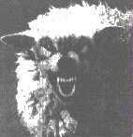
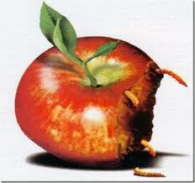
¿DONDE DEBEMOS DE DAR?
DONDE HALLA BUEN FRUTO
¹⁵ Guardaos de los falsos profetas, que vienen a vosotros con vestidos de ovejas, pero por dentro son lobos rapaces. ¹⁶ Por sus frutos los conoceréis. ¿Acaso se recogen uvas de los espinos, o higos de los abrojos? ¹⁷ Así, todo buen árbol da buenos frutos, pero el árbol malo da frutos malos. ¹⁸ No puede el buen árbol dar malos frutos, ni el árbol malo dar frutos buenos. ¹⁹ Todo árbol que no da buen fruto, es cortado y echado en el fuego. ²⁰ Así que, por sus frutos los conoceréis.
²¹ No todo el que me dice: Señor, Señor, entrará en el reino de los cielos, sino el que hace la voluntad de mi Padre que está en los cielos. ²² Muchos me dirán en aquel día: Señor, Señor, ¿no profetizamos en tu nombre, y en tu nombre echamos fuera demonios, y en tu nombre hicimos muchos milagros? ²³ Y entonces les declararé: Nunca os conocí; apartaos de mí, hacedores de maldad.
― Mateo 7:15-23

Slide 30
Guardaos de los Falsos Profetas
Pero hubo también falsos profetas entre el pueblo, como habrá entre vosotros falsos maestros, que introducirán encubiertamente herejías destructoras, y aun negarán al Señor que los rescató, atrayendo sobre sí mismos destrucción repentina.
² Y muchos seguirán sus disoluciones, por causa de los cuales el camino de la verdad será blasfemado,
³ y por avaricia harán mercadería de vosotros con palabras fingidas. Sobre los tales ya de largo tiempo la condenación no se tarda, y su perdición no se duerme.
- 2 Pedro 2:1-3

Slide 31


El Mundo Necesita a Jesús!
Hay que Alcanzar a los Perdidos!
La población del mundo es de 7 billones de personas!
Lamentablemente, sólo 1 billon de ellos son creyentes Cristianos nacidos de nuevo. El resto son lo siguiente:
  Musulmanes – 1.6 billones
  Catolicos, Mormones, Testigos de Jehovah, Denominaciones Protestantes “Modernas” – 1.2 billones
  Hindus – 1 billon
  Agnosticos & Ateos – 800 milliones
  Budistas – 500 milliones
  Chinos religiosos – 470 milliones
  Shiks – 25 milliones
  Judios – 15 milliones
Hay 6+ mil millones de personas que necesitan conocer a Jesús como su Salvador.
http://www.haggai-institute.com/

Slide 32
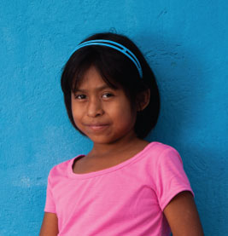

Patrocina a un Niño Pobre!
La pobreza es enorme!
El Banco Mundial estima!
  1 billon vive con menos de $1/día
  3 billon vive con menos de $2/día
Usted PUEDES hacer una diferencia en la vida de un niño/a.
Compassion International
http://www.compassion.com/

Slide 33
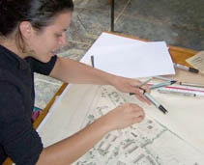

Ayuda a Diseñar y
Construir un Mundo Nuevo!
EMI está cambiando al mundo!
Hospitales & Clinicas
Iglesias
Orfanatorios
Centros de Ministerio
Centros para Mujeres rescatadas.
Engineering Ministries International
http://www.emiusa.org/

Slide 34
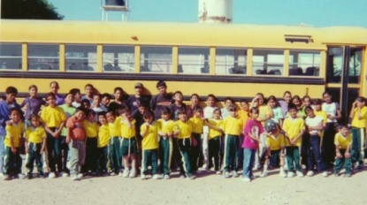
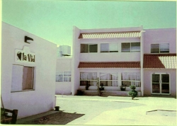
Bendice a un Orfanatorio!
Orfanatorio y Ministerio La Vid!
Basado en Juárez, Mexico
Rescata a niños de la calle.
Enseña el Evangelio.
Enseña Educación Formal
http://www.promise.org/homes/Mexico/LaVid.htm/

Slide 35
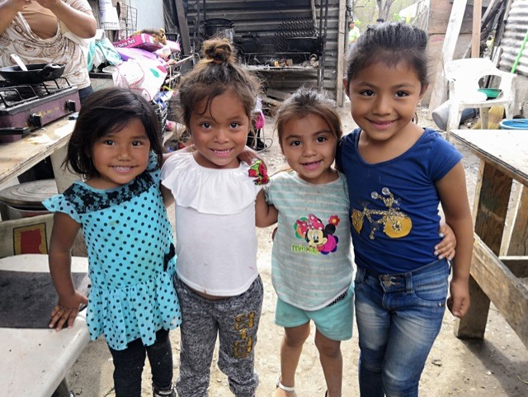

Da de Comer a un Niño Pobre!
Un Corazon para Servir!
Basado en Monterey, Mexico
Da de comer a niños pobres.
Enseña el Evangelio.
Regala Ropa
Campaña de Pijamas para Navidad!

Slide 36
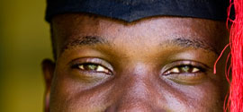
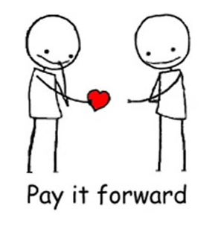
Invierte en la Próxima
Generación de Líderes!
Da una Beca!
A tu Universidad
A tu Community College
Programa de Desarrollo de Lideres de Compassion International

Slide 37
Conclusión: Es Bueno
Dar Pero Con Sabiduría
Tú puedes hacer una gran diferencia en este mundo con lo que DAS.
DA CONSISTENTEMENTE
" Si una causa merece un regalo, ¿por qué no varios regalos y periódicos?"
― John Edmund Haggai - Paul J. Meyer y el Arte del Dar
DA CON UN PROPÓSITO
"Para obtener todos los beneficios de dar, necesitas un fuerte sentido de propósito. Tu necesitas saber por qué estás dando. Tu necesitas comenzar con el sueño."
― John Edmund Haggai - Paul J. Meyer y el Arte del Dar
DA DILIGENTEMENTE
"Trata a sus donaciones tan cuidadosamente como tratarias capital de riesgo."
― John Edmund Haggai - Paul J. Meyer y el Arte del Dar
DA ABUNDANTEMENTE
"Haz una oración que durante esta década de tu vida ganes más y des más de lo que haz dado en todos los años anteriores de tu vida combinados."
― John Edmund Haggai - Paul J. Meyer y el Arte del Dar
"Deja que el deseo de dar domine tus valores, tu filosofía de la vida, la relación con tu familia, incluso tu estilo de negocios."
― John Edmund Haggai - Paul J. Meyer y el Arte del Dar
DA CON UN PLAN – Dios te Quiere Usar a Ti Para Bendecir al Mundo!

Slide 38
Es Más Bienaventurado
Dar Que Recibir
¿Qué Haras el Dia de Hoy Para Cambiar al Mundo?

